Slide 1
Actividades coreograficas en la escuela
Adriana Rodriguez Hernandez N°22 “3 C”

Slide 2
Escuela Normal de Educación Preescolar
Asignatura: Estrategias de expresión corporal y danza en preescolar Docente: Manuel Federico Rodríguez Aguilar
Unidad III
Alumna: Adriana Rodríguez Hernández N°22
Grado: 3° Sección: “C
Saltillo, Coahuila 08 de mayo del 2022

Slide 3
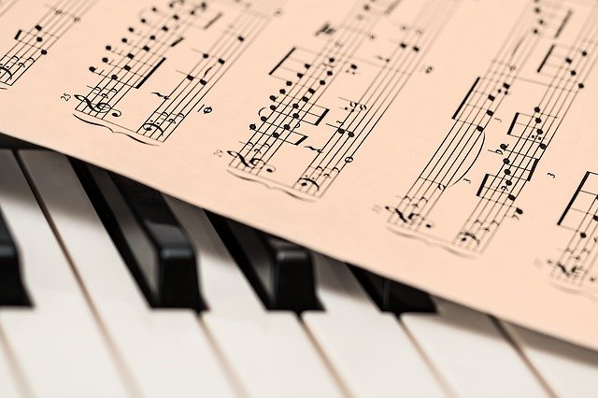
Pulso musical
En el ámbito de la música, el pulso es una unidad que permite realizar la medición del tiempo. El pulso musical, por lo tanto, consiste en una serie de pulsaciones repetidas de manera constante que dividen el tiempo en fragmentos idénticos.
El pulso musical consiste en pulsaciones que se repiten de forma constante y que permiten dividir el tiempo.

Slide 4
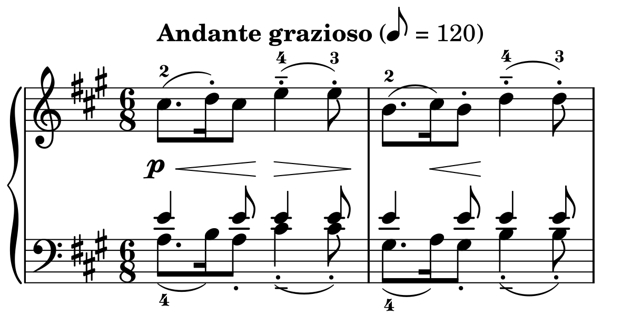
Tempo
Señala aspectos relacionados con la rapidez, es decir, hace referencia al grado de lentitud o velocidad con que deben ser marcados los tiempos de un compás. Para ello se utiliza un vocabulario especial que permiten calificar sus matices: adagio, allegro etc.
En danza los movimientos tienen también su propio tempo. El tempo de un movimiento podemos sentirlo a través de la velocidad de su realización, la duración, el intervalo entre dos acontecimientos, las pulsaciones, acentuaciones, silencios y la intensidad de su ejecución.

Slide 5
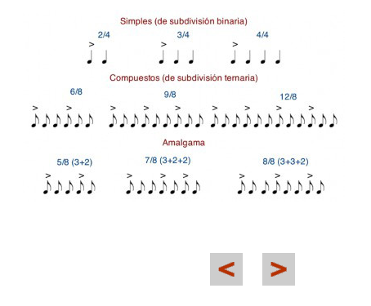
Acentos
El acento es el énfasis que se asigna a determinadas notas o pulsos dentro del discurso musical. La distribución de los acentos en un mismo motivo produce resultados muy diferentes.

Slide 6
Compás
El compás musical nos indica como se debe contar la pieza que se esta coreografiando o interpretando. Así por ejemplo un compás binario se contaría “un y dos y tres y cuatro…”. Un compás ternario sería por ejemplo “ 123, 223, 323, 423…”. Las palabras que se utilicen en una frase de movimiento pueden ser diferentes ( 1ya, 2ya, 3ya, 4ya…), pero la medida no varia.

Slide 7
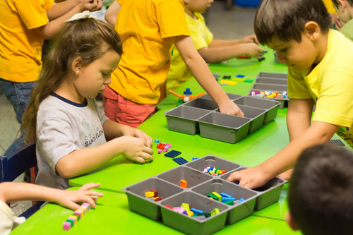
Motricidad fina
La motricidad fina es la relación entre los músculos pequeños, generalmente de las manos y dedos, con los ojos. Un buen desarrollo de la misma se logra con la estimulación de los músculos de las manos y dedos para que estos sean cada vez más precisos, logrando así una mayor destreza manual y coordinación visomotora, lo que se refleja positivamente en sus actividades cotidianas.

Slide 8
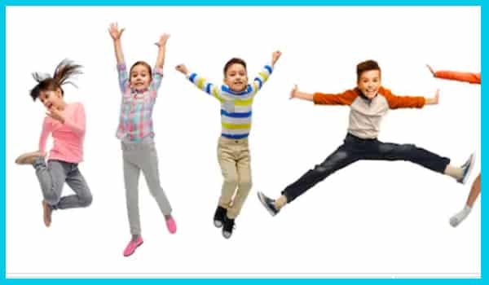
Motricidad gruesa
Es la habilidad para realizar movimientos generales grandes (tales como agitar un brazo o levantar una pierna). Dicho control requiere la coordinación y el funcionamiento apropiado de músculos, huesos y nervios.

Slide 9
Centros de proyección
Centro o “punto muerto” es el punto mas intenso expresivamente del escenario, pero implica también debilidad, debido a que, si prolongamos su uso, la fuerza comienza a desvanecerse.

Slide 10
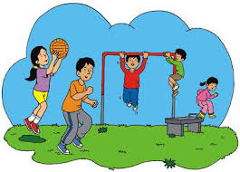
Formas básicas de locomoción
Son movimientos locomotores realizados por el cuerpo que se desplaza de un punto a otro en el espacio, conjugando los diferentes elementos espaciales como dirección, planos y ejes.
Las habilidades motrices de locomoción pueden ser: reptar, correr, saltar, desplazarse, marchar, desplazarse en cuadrupedia, caminar, rodar, trepar entre otros.

Slide 11
Gracias por su atención
A
Cmd
+
Z
C
Ctrl

